Slide 1


تبدیل متغیرها
فصل چهارم – درس هفدهم
Transform Variables
Data Analysis
Chapter: Building Regression Models
نام فصل : ساخت مدل های رگرسیونی
دوره تحلیل داده

Slide 2
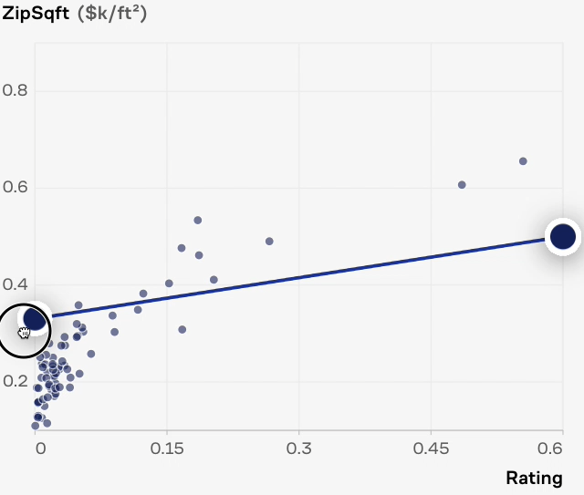
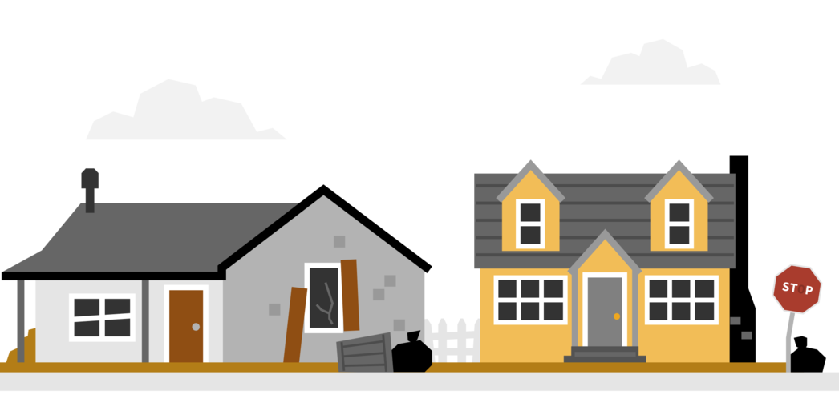
ایجاد روابط خطی Creating Linear Relationships

Slide 3
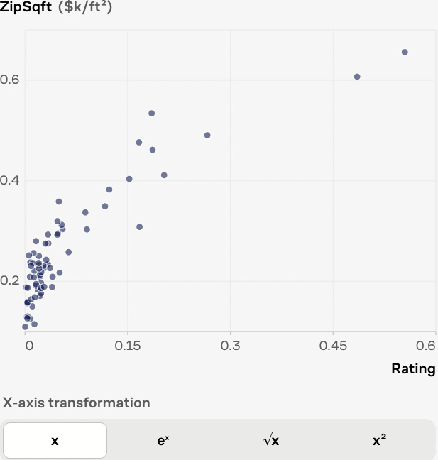
با تبدیل کردن متغیرها، می‌توانیم از رگرسیون خطی برای توصیف روابط غیرخطی استفاده کنیم.

Slide 4
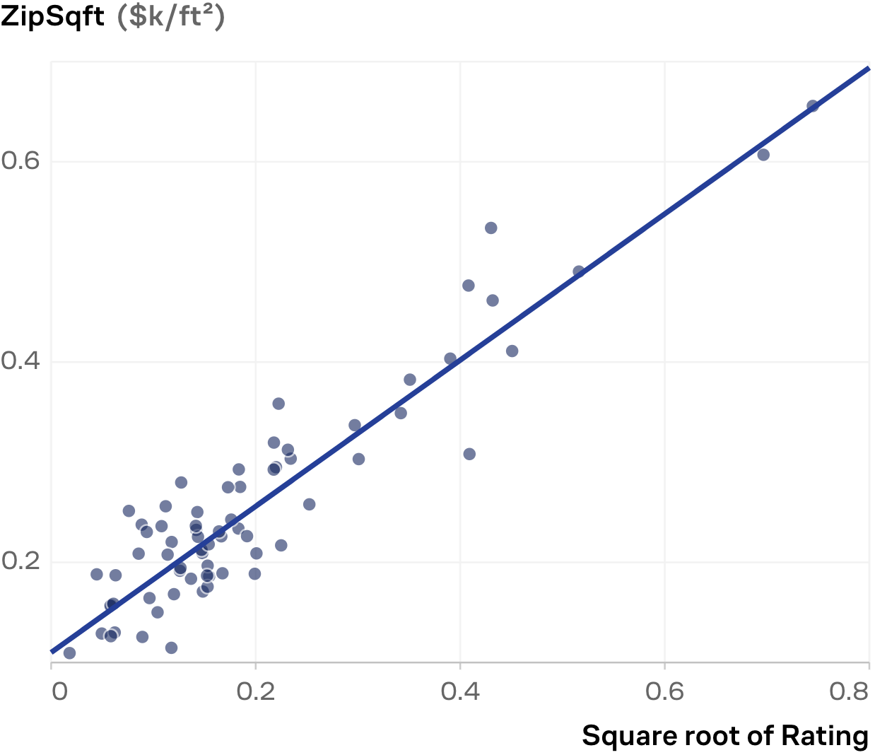
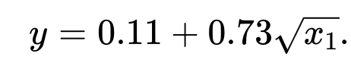


مقدار پیش‌ بینی ‌شده‌ی ZipSqft در یک منطقه با ارزش $\sqrt{0.25}$ چقدر است؟
0.475 k/${ft}^{2}$

Slide 5
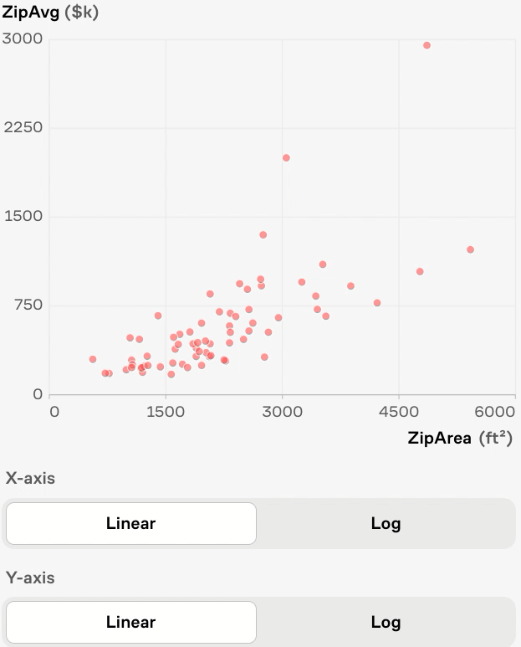
مدل خطی بهترین برازش، لگاریتم میانگین قیمت منطقه (ZipAvg) را بر حسب مساحت منطقه (ZipArea) به صورت زیر بیان می ‌کند:
log(y) = 5.11 + 0.0005 × x₁
لگاریتم قیمت متوسط کد پستی log(y) برای کد پستی با مساحت ۲۰۰۰ فوت مربع چقدر خواهد بود؟
log(y) = 6.11
y = exp(6.11)

Slide 6
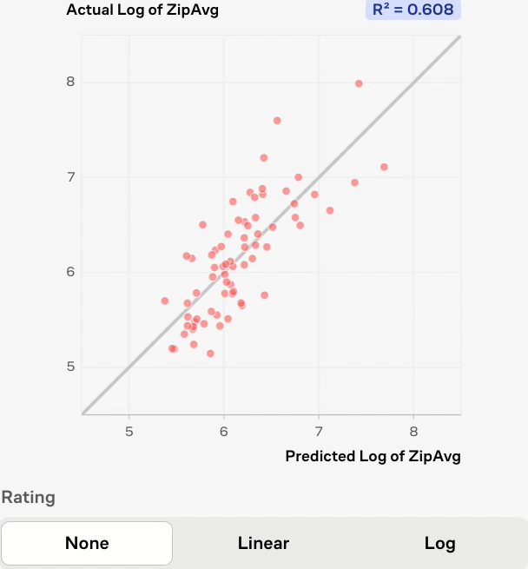
برای ساخت یک مدل رگرسیون خطی چندگانه، می‌توانیم متغیر وابسته و برخی یا همه متغیرهای مستقل را تبدیل کنیم.

Slide 7
مدل خطی بهترین برازش، لگاریتم ZipAvg، log(y) را بر اساس ZipArea ، (x₁) و لگاریتم امتیاز log(x₂) بیان می‌کند.
log(y)=6.08+0.0004 x₁ ​+0.23log(x₂)
y =exp( 6.08+0.0004 x₁ ​+0.23log(x₂))
بر اساس مدل، اگر مساحت منطقه ZipArea)) برابر با ۲۰۰۰ فوت مربع و امتیاز Rating)) برابر با ۰.۳ باشد، مقدار میانگین منطقه‌ای ZipAvg)) چقدر خواهد بود؟
y =exp( 6.08 + 0.0004×2000 + 0.23log(0.3))

Slide 8


